Slide 1
Kas ve kas çeşİtleRİ
nehİR KAVİ şİmşek

Slide 2
KAS
İnsan vücudunun hareket edebilmesi için gerekli mekanik kuvveti temin den yapılardır. İnsan vücut ağırlığının % 40-45 oluştururlar.

Slide 3
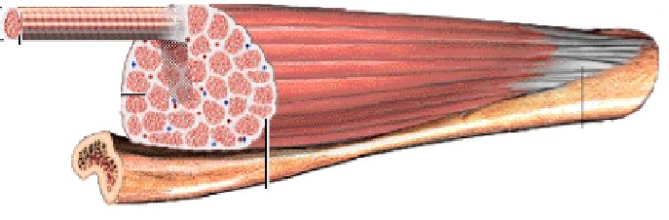
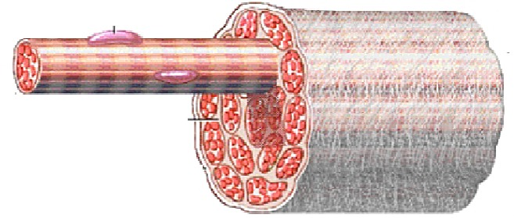
Kasın yapısı
Kaslar, kas fibrillerinden oluşur.
Kas firilleri miyofibrillerde oluşur.

Slide 4
Miyofibriller iki proteinden oluşur;
Aktin : İnce iplikler
Miyozin : Kalın iplikler
Bu iplikler, kasın kasılmasını sağlayabilmek için birbirini etkiler

Slide 5
İnsan organİzmasın da 3 Tİp kas vardır
DÜZ KASLAR
ÇİZGİLİ KASLAR
KALP KASI

Slide 6
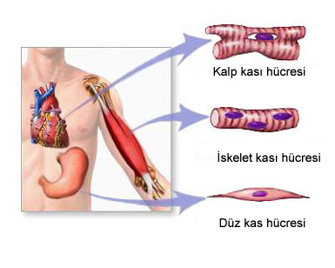

Slide 7
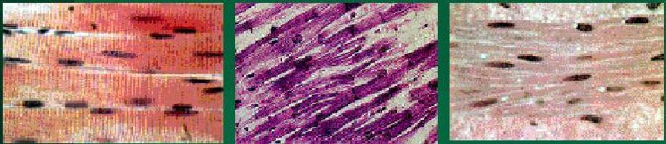
Düz kaslar
Otonom sinir sistemi tarafından uyarılır.
İstem dışı kasılır.
Aktin ve myozin flamentlerinin rastgele bir dağılımı vardır.
Hareketleri yavaş ve devamlıdır.
Yorulmazlar.
Kan damarlar- İç organlar- Bağırsaklar vb. organlarda bulunur.

Slide 8
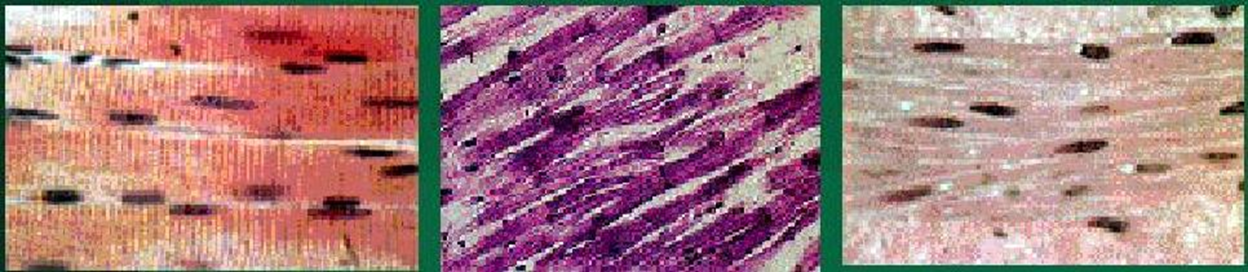
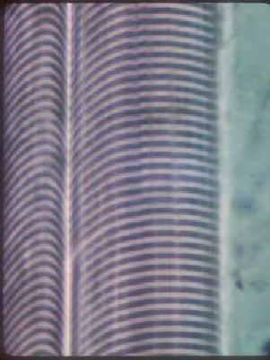
çİzgİlİ kaslar
Somatik sinir sistemi tarafından uyarılır.
Çizgili görünümündedirler.
İstemli kasılan kaslardır.
Kasılmalarla hareketler meydana gelir.
Kasılıp gevşemeleri çabuktur.
Çabuk yorulurlar.

Slide 9
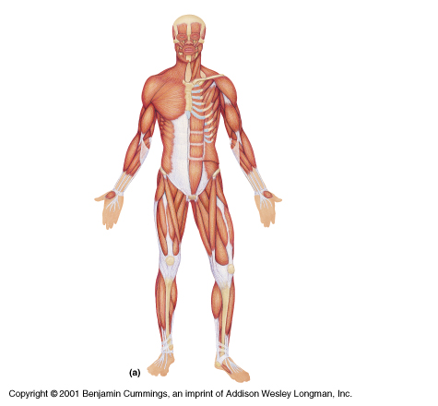
İskelet kasının fonksİyonları
      Hareket
      Korunma
      Isı meydana Getİrme
      mekanik İş yapma

Slide 10
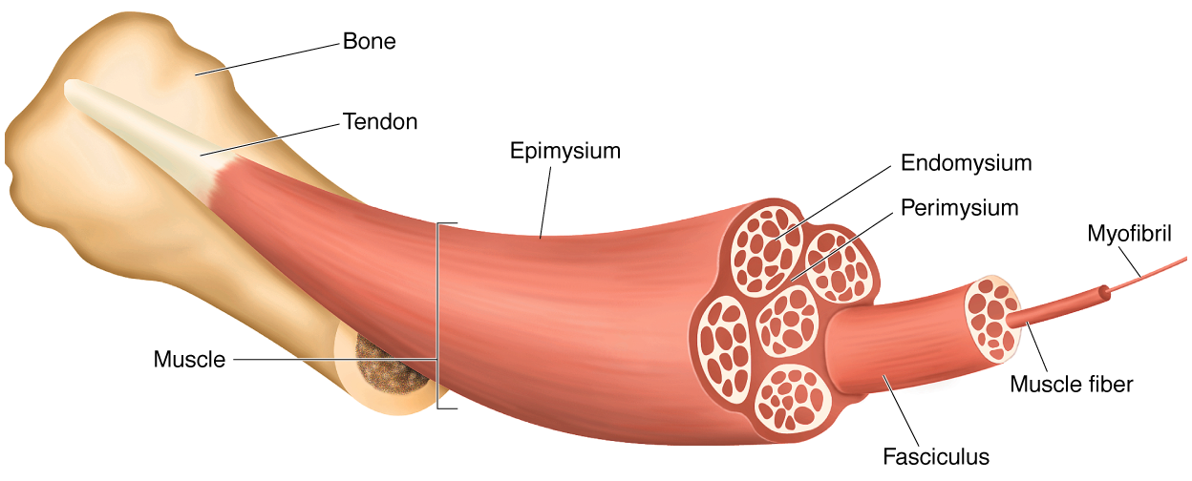
İskelet kasının yapısı
    Miyofibriller
    (Aktin- Myozin- Troponin- Tropomyozin)
    Fibril
    Fasikül
    Kas

Slide 11
İskelet kasının yapısı
KAS – Fasiküllerden oluşur. Epimisyum ile sarılıdır.
FASİKÜL- Kas fibrilleri(hücreleri) demetidir. Bizim kas
olarak gördüğümüz yapı çok sayıda fasikülden meydana
gelir. Herbiri Perimisyum ile sarılıdır
.
Kas Fibrili– fasikül kas fibrillerinden meydana gelir.
Kasıngerçekhücreleridir.Herbiri Endomisyum denilen
fasya ile sarılıdı.

Slide 12
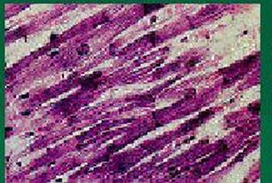
Kalp kası
Otonom sinir sistemi tarafından kontrol edilir.
Yapısal olarak iskelet kaslarına benzemelerine rağmen,
fonksiyonel açıdan düz kaslara benzerler.
Ritmik ve düzenli kasılırlar.

Slide 13
Kasların ortak özellİklerİ
Kasların Beş Ortak Özelliği Vardır: (KUVEİ)
Her canlı doku gibi kaslar kendilerine yapılan uyarana yanıt verir. Bu yanıt KASILMA şeklindedir. Genelde kaslar sinir yolu ile uyarılırlar ve bu uyarıyı İLETEBİLME özelliğine sahiptirler.
Kasın kendisine gelen uyarılara yanıt verme şekli KASILABİLMEdir. Kası dinlenme uzunluğundan daha öteye germeğe çalışırken, bir direnç ile karşılaşırız ve kası gerip uzatan kuvvet kesildiğinde, kas eski boyuna döner. Bu kasların ELASTİKİYET özelliğidir.
Kas şeklini değiştirmek isteyen kuvvete karşı, iç sürtünmelere bağlı bir direnç gösterir. Bu iki kuvvet arasında ir süre içinde denge oluşur. Bu kasın VİSKOZİTE (AKIŞKANLIK) özelliğidir.

Slide 14
Kas kasılma çeşİTlerİ
        Genel Olarak DÖRT Tip Kasılma Çeşidi Vardır:
              İzometrik Kasılma
              İzotonik (Konsantrik ve Eksantrik) Kasılma
              3. Oksotonik Kasılma

Slide 15
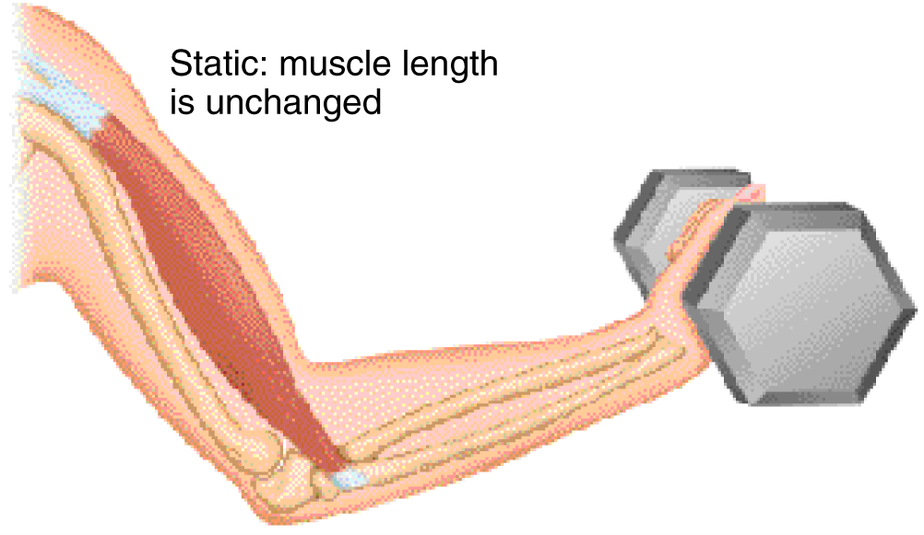
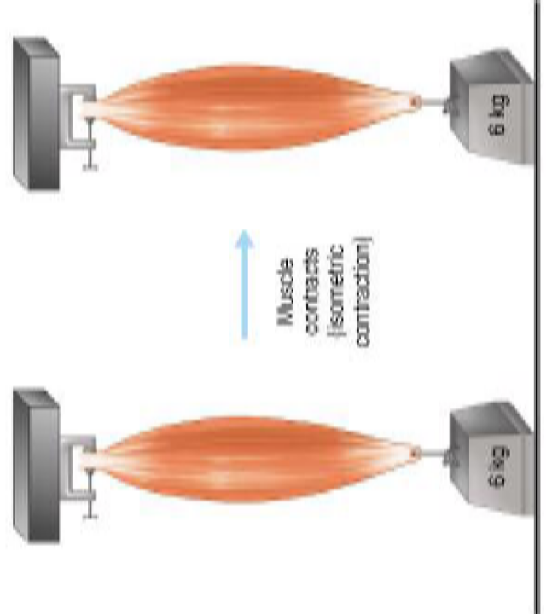
İzometrİk Kasılma
İzo= Eşit , Metrik = Uzunluk demektir.
Kasın boyu sabit kalırken, gerimi artmaktadır. Buna
Statik kas kasılması denir.
Gerim artar fakat yük hareket ettirilemez.
Sportif aktiviteler içinde en yoğun görüldüğü
spor dalı GÜREŞtir.

Slide 16
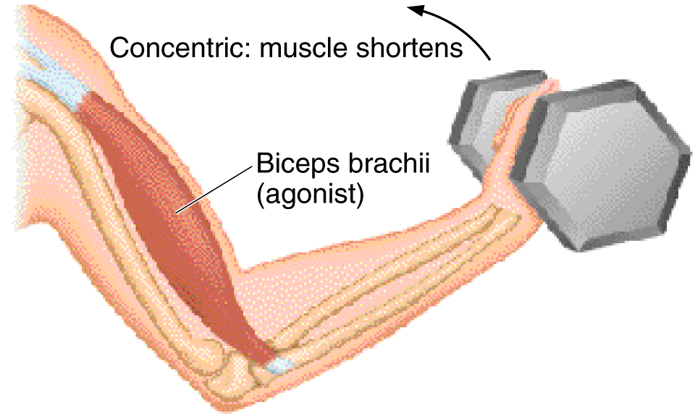
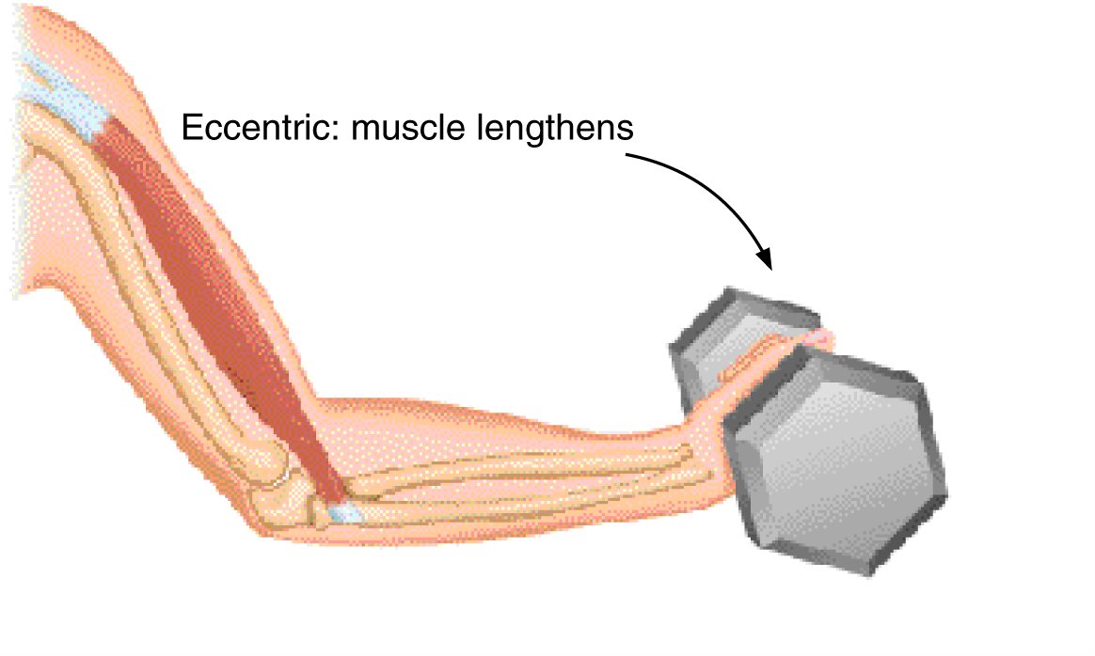
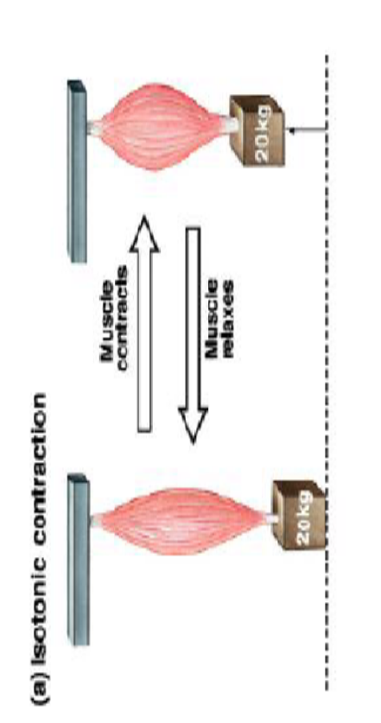
İzotonİk Kasılma
İzo= Eşit , Tonik= Gerim demektir.Kasın boyu değişirken gerimi sabit kalır.
KONSANTRİK (İzotoni) Kasılma EKSANTRİK( İzotonik) Kasılma
    Kasın boyu kısalır. Kasın boyu uzar.
    Gerim artar. Gerim artar.

Slide 17
Oksotonİk kasılma
Kompleks bir kasılma çeşididir.
Kas grubu önce izotermik sonra konsantrik ve eksantrik kasılır. Yani üçü birlikte görülür.

Slide 18
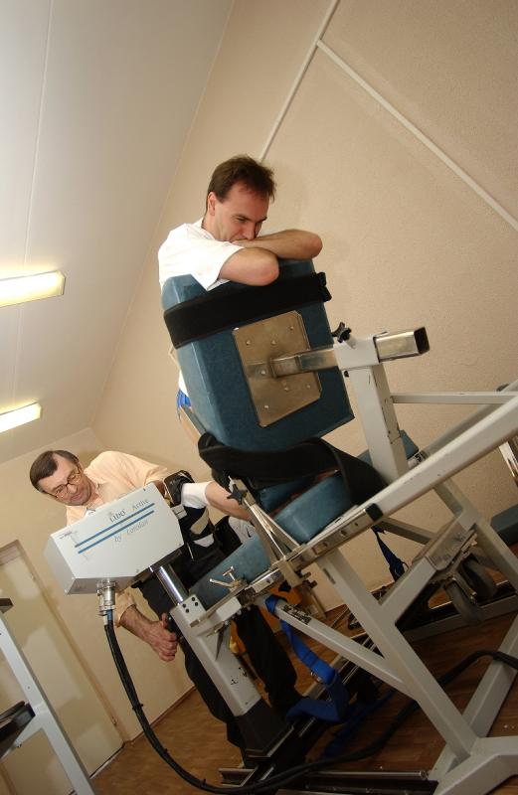
İzokİnetİk KASILMa
Hız sabit kalır ve kaslara kaslara binen yük değişir.
Boy uzar ya da kısalır.
İzokinetik kasılma özel aletlerle sağlanır (mini gym,cybex)
Doğak egzersizlerden sadece yüzme de kısmen bu kasılma
çeşidi sağlanabilir.

Slide 19
Kas tutukluluğu
Çok güçlü fiziksel aktiviteden birkaç saat sonra veya takip eden günde kaslarda kas tutukluğu diye adlandırılan ağrı meydana gelir.
      Kas liflerinin Z-Bandında ince yırtık.
      Kasta iltihabı şişlik.
Rehabilitasyon: Dinlenme ve hafif dinamik Konsantrik egzersiz.
Kas tutukluğu, genel olarak dinamik Ekzantrik aktiviteden sonra oluşur.

